Slide 1
il pensiero computazionale nel curriculum
Augusto Chioccariello

Slide 2
nativi digitali
ripensare ciò che si impara a scuola
Gli adulti li chiamano “nativi digitali”, dando quasi ad intendere che non abbiano bisogno di essere formati al digitale. È un errore: quella digitale è una rivoluzione della conoscenza che va ben oltre la tecnologia, e tocca il modo in cui il sapere si crea, si alimenta, e si diffonde, imponendo una riflessione profonda sui modi, sugli strumenti e sulle fonti che i nostri giovani utilizzano per imparare, per informarsi, per lavorare.

Slide 3
coding
ripensare ciò che si impara a scuola
Se il secolo scorso è stato quello dell’alfabetizzazione di massa, durante il quale gli italiani hanno imparato a leggere, scrivere e fare di conto, il nostro è il secolo dell’alfabetizzazione digitale: la scuola ha il dovere di stimolare i ragazzi a capire il digitale oltre la superficie. A non limitarsi ad essere “consumatori di digitale”. A non accontentarsi di utilizzare un sito web, una app, un videogioco, ma a progettarne uno.

Slide 4
coding
ripensare ciò che si impara a scuola
Perché programmare non serve solo agli informatici. Serve a tutti, e serve al nostro Paese per tornare a crescere, aiutando i nostri giovani a trovare lavoro e a crearlo per sé e per gli altri. Pensare in termini computazionali significa applicare la logica per capire, controllare, sviluppare contenuti e metodi per risolvere i problemi e cogliere le opportunità che la società già oggi ci offre.

Slide 5
coding
ripensare ciò che si impara a scuola
Serve quindi un piano nazionale che consenta di introdurre il coding (la programmazione) nella scuola italiana.
A partire dalla primaria: vogliamo che nei prossimi tre anni in ogni classe gli alunni imparino a risolvere problemi complessi applicando la logica del paradigma informatico.

Slide 6
trasposizione didattica
la trasposizione didattica: dal sapere sapiente al sapere insegnato
Yves Chevallard pubblica nel 1985 il libro “La trasposizione didattica: dal sapere sapiente al sapere insegnato”
Il sapere di una disciplina è il medesimo per l’accademico, per l’insegnante e per l’allievo?
sapere sapiente
sapere da insegnare
sapere insegnato
sapere appreso

Slide 7
sapere da insegnare
l’insegnamento di una lingua straniera nella scuola primaria
Negli anni settanta si comincia a sperimentare
Con il D.P.R. n.104 del 1985 la lingua straniera e inserita nei “Programmi della Scuola Elementare”
La lingua straniera diventa obbligatoria con la legge n. 148 del 1990 - indicazioni operative nel D.M. 28/6/1991
La legge n. 53 del 2003 e successivi D.L. 59/2004 introduce l’obbligo dell’inglese a partire dalla prima classe

Slide 8
sapere da insegnare
LEGGE 13 luglio 2015, n. 107
Per l’insegnamento della lingua inglese, della musica e dell’educazione motoria nella scuola primaria sono utilizzati, nell’ambito delle risorse di organico disponibili, docenti abilitati all’insegnamento per la scuola primaria in possesso di competenze certificate, nonché docenti abilitati all’insegnamento anche per altri gradi di istruzione in qualità di specialisti, ai quali è assicurata una specifica formazione nell’ambito del Piano nazionale di cui al comma 124.

Slide 9
noosfera
la trasposizione didattica: dal sapere sapiente al sapere insegnato
Chevallard introduce il termine noosfera per indicare l’insieme degli attori, delle istanze e dei luoghi dove avviene la mediazione tra società e sistema educativo per definire il sapere da insegnare.
La noosfera assicura che il passaggio da “sapere sapiente” a “sapere da insegnare” avvenga mantenendo la compatibilità tra società e sistema educativo.

Slide 10
sapere da insegnare
Indicazioni nazionali per il curricolo della scuola dell’infanzia e del primo ciclo d’istruzione
Il sistema scolastico italiano assume come orizzonte di riferimento verso cui tendere il quadro delle competenze-chiave per l’apprendimento permanente definite dal Parlamento europeo e dal Consiglio dell’Unione europea (2006).
La competenza digitale consiste nel saper utilizzare con dimestichezza e spirito critico le tecnologie della società dell’informazione per il lavoro, il tempo libero e la comunicazione. Essa implica abilità di base nelle tecnologie dell’informazione e della comunicazione (TIC): l’uso del computer per reperire, valutare, conservare, produrre, presentare e scambiare informazioni nonché per comunicare e partecipare a reti collaborative tramite Internet.

Slide 11
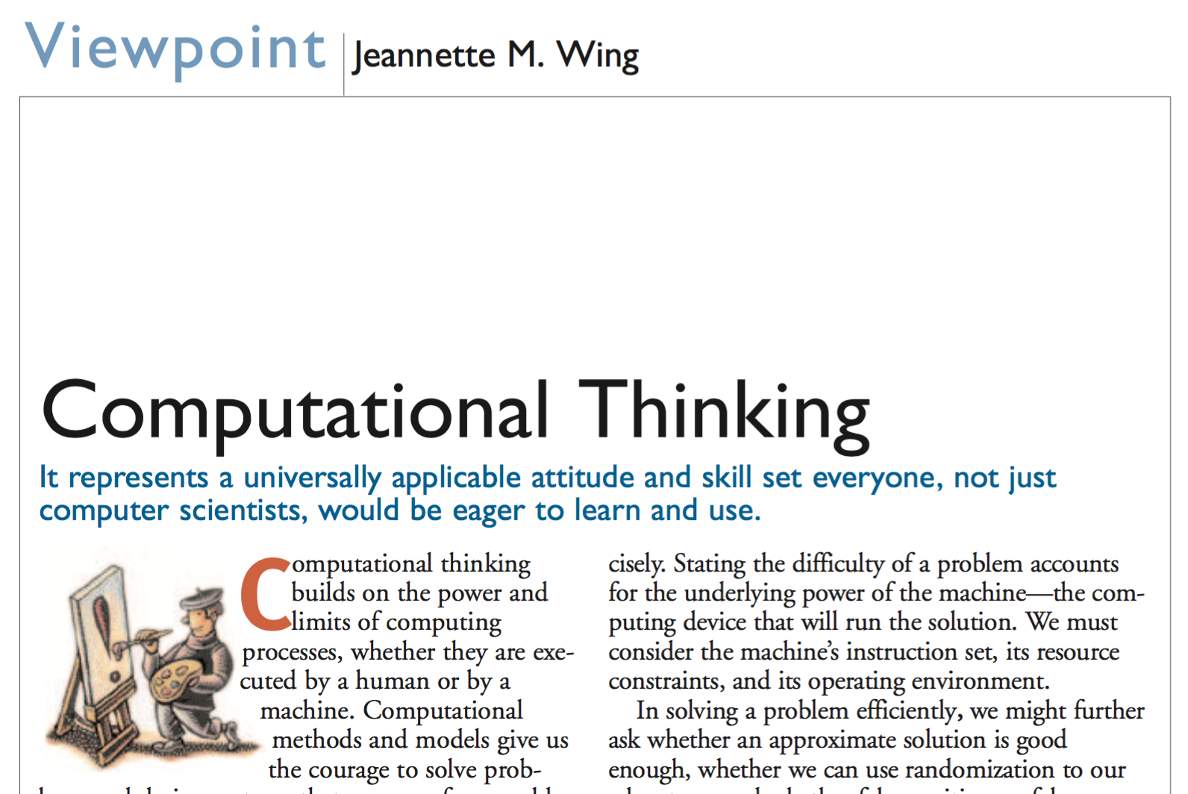
Testo

Slide 12
Pensiero computazionale
computahional thinking
Dal primo articolo della Wing, nel 2006, il pensiero computazionale è al centro del dibattito sulla ricerca in didattica dell’informatica.
Il pensiero computazionale si è anche imposto come parola chiave in riforme dei curricula in Inghilterra, Francia, Finlandia, Polonia, Australia, USA

Slide 13
Computational thinking e curriculum
USA
J. Wing 2006 –
CSEdWeek 2009 -
Workshop on The Scope and Nature of Computational Thinking – 2009
A framework for k-12 science education (draft) – 2012

Slide 14
computational thinking e curriculum
UK
Next Gen report – 2011
E. Schmidt - 2011
Shut down or restart? – 2012
M. Gove – 2012
UK computing curriculum – 2013

Slide 15
computational thinking e curriculum
USA
Hour of Code – 2013
https://www.youtube.com/watch?v=nKIu9yen5nc
CS incluso in STEM - 2015
CS FOR ALL - 2016

Slide 16
Fi - Programmare (2016)
UK - Computing (2014)
PL - informatica (2016)
FR - algoritmi & programmare (2016)
Usa - Cs for all (2016)
AU - digital technologies (2016)

Slide 17
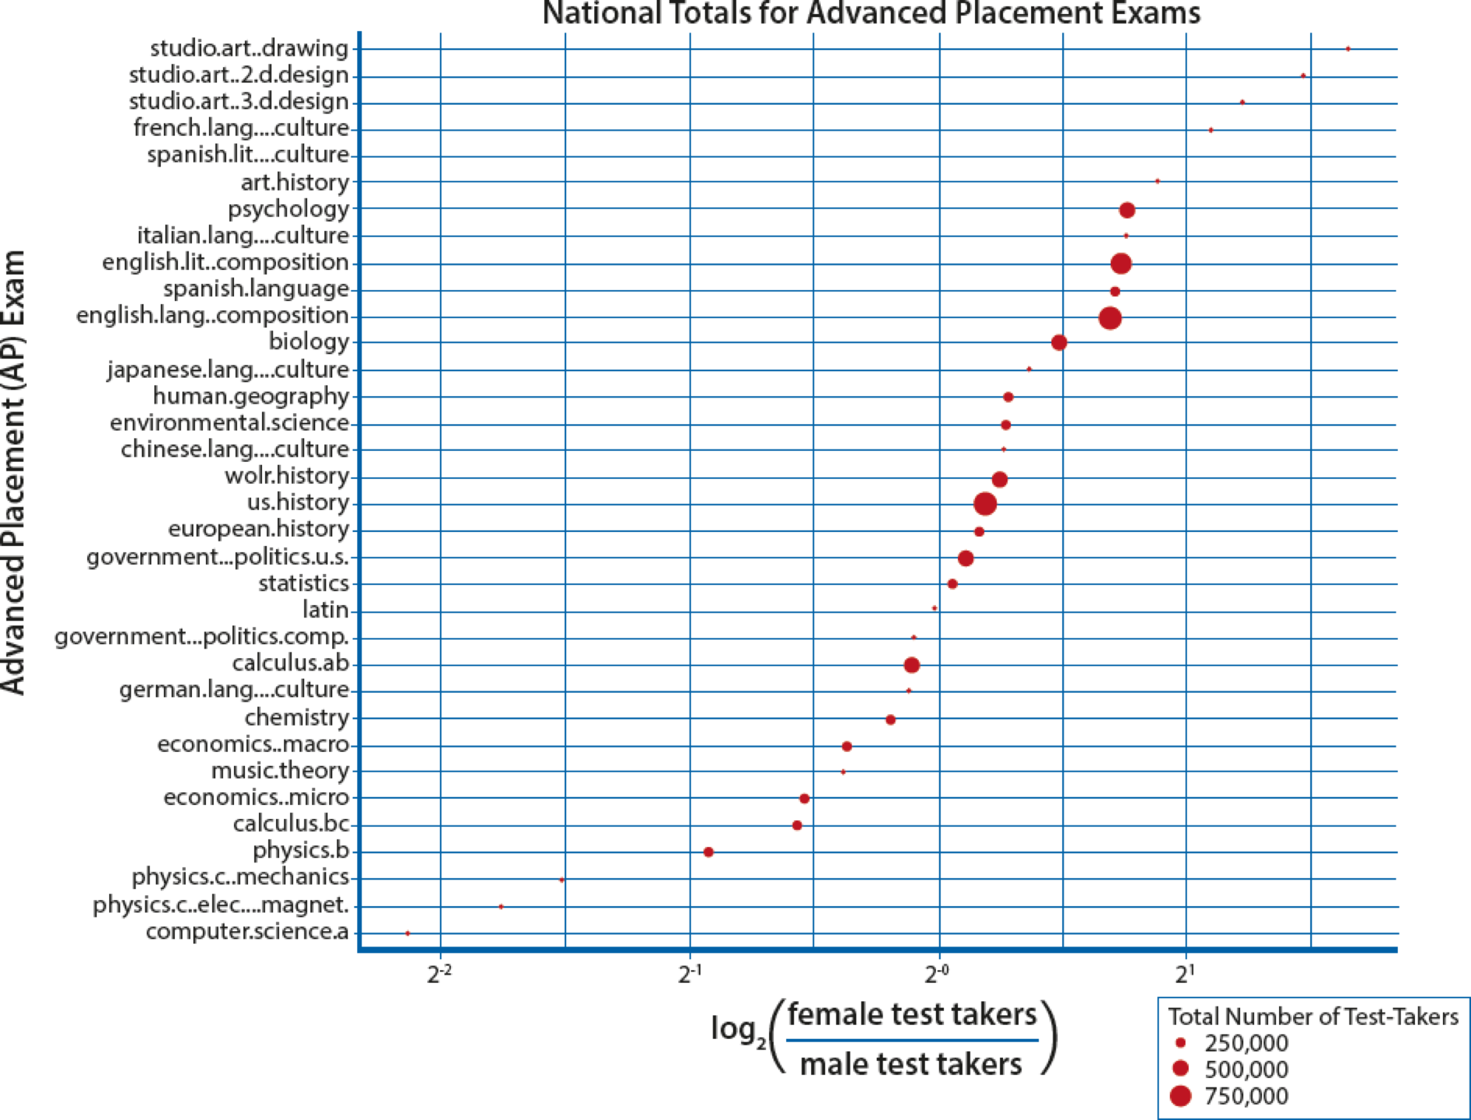
Testo

Slide 18
“tutti in questo paese dovrebbero imparare a programmare un computer perché questo ti insegna a pensare”
Steve Jobs

Slide 19
Purpose of study
computing programmes of study
A high-quality computing education equips pupils to use computational thinking and creativity to understand and change the world. Computing has deep links with mathematics, science and design and technology, and provides insights into both natural and artificial systems. The core of computing is computer science, in which pupils are taught the principles of information and computation, how digital systems work and how to put this knowledge to use through programming. Building on this knowledge and understanding, pupils are equipped to use information technology to create programs, systems and a range of content. Computing also ensures that pupils become digitally literate – able to use, and express themselves and develop their ideas through, information and communication technology – at a level suitable for the future workplace and as active participants in a digital world.

Slide 20
AIMS
computing programmes of study
The national curriculum for computing aims to ensure that all pupils:
can understand and apply the fundamental principles and concepts of computer science, including abstraction, logic, algorithms and data representation
can analyse problems in computational terms, and have repeated practical experience of writing computer programs in order to solve such problems
can evaluate and apply information technology, including new or unfamiliar technologies, analytically to solve problems
are responsible, competent, confident and creative users of information and communication technology.

Slide 21
cycle 3
Projet de programmes pour les cycles
Une initiation à la programmation est faite à l’occasion notamment d’activités de repérage ou de déplacement (programmer les déplacements d’un robot ou ceux d’un personnage sur un écran), ou d’activités géométriques (construction de figures simples ou de figures composées de figures simples).

Slide 22
cycle 4
Projet de programmes pour les cycles
Les élevés s’initient à la programmation, en développant dans une démarche de projet quelques programmes simples, sans viser une connaissance experte et exhaustive d’un langage ou d’un logiciel particulier. En créant un programme, ils développent des méthodes de programmation, revisitent les notions de variables et de fonctions sous une forme différente, et s’entraînent au raisonnement.

